Slide 1

ỦY BAN NHÂN DÂN QUẬN LONG BIÊN
TRƯỜNG TIỂU HỌC ÁI MỘ B
MÔN: TIẾNG VIỆT
PHÂN MÔN : ĐỌC
LỚP 2
Bài 9: Cô giáo lớp em

Slide 2
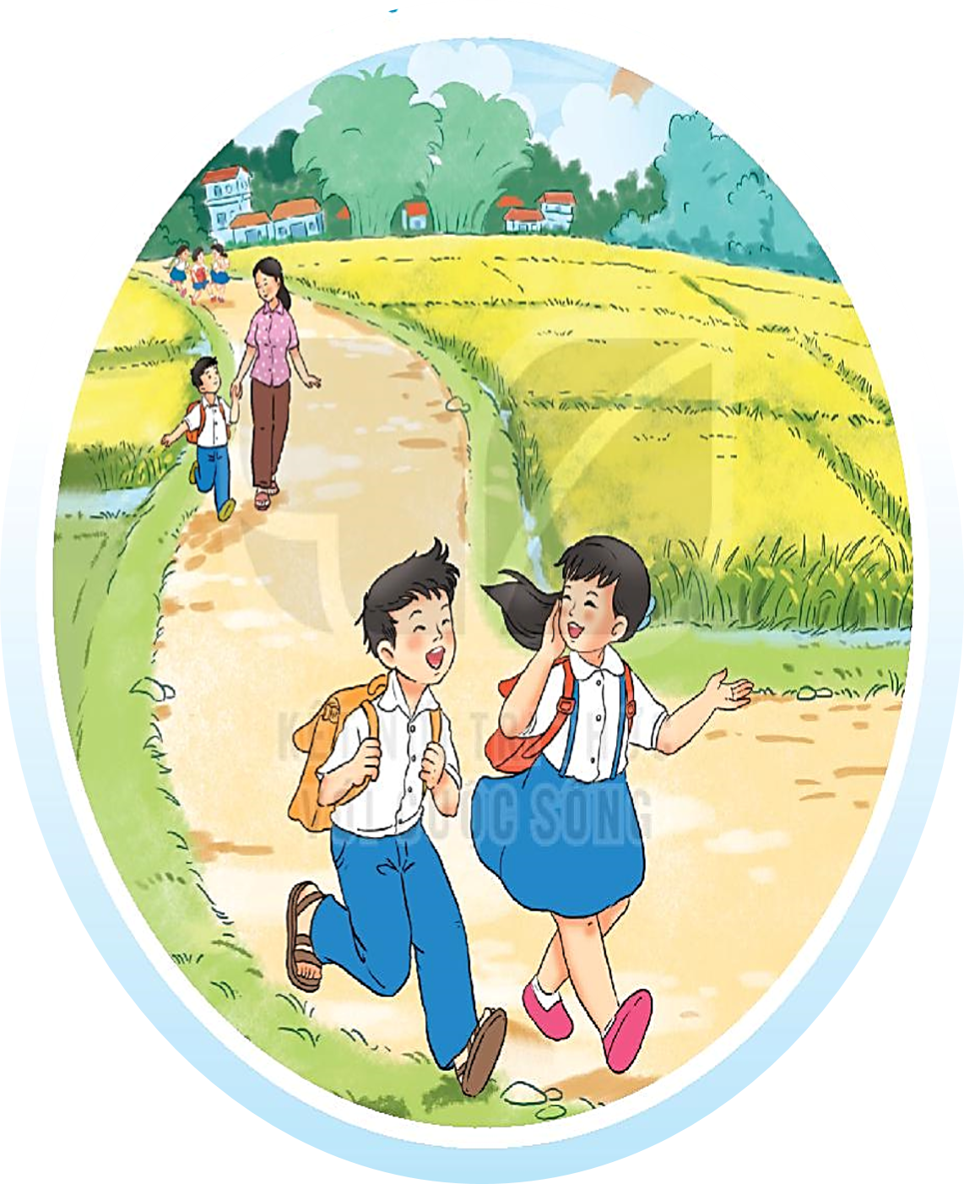


ĐI HỌC VUI SAO

Slide 3
Khởi động

Slide 4
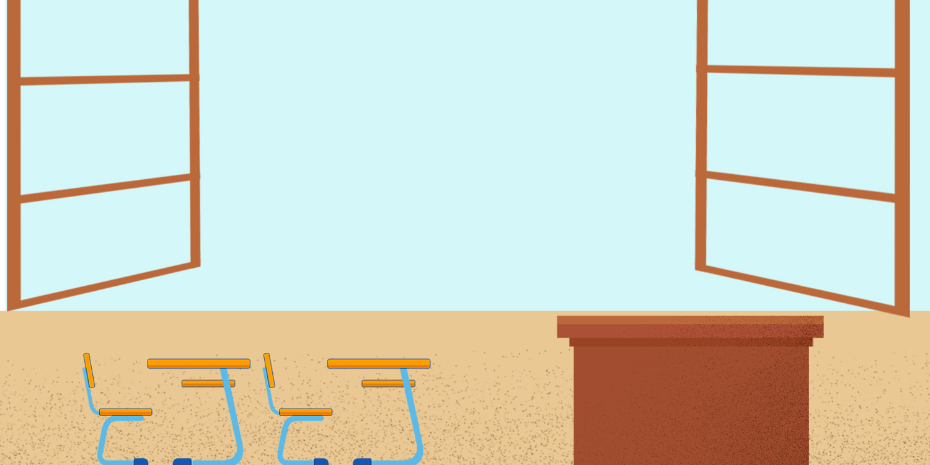



Bài 9: Cô giáo lớp em

Slide 5


Cô giáo lớp em
Đọc mẫu
Sáng nào em đến lớp
Cũng thấy cô đến rồi.
Đáp lời “Chào cô ạ!”
Cô mỉm cười thật tươi.
Cô dạy em tập viết
Gió đưa thoảng hương nhài
Nắng ghé vào cửa lớp
Xem chúng em học bài.
Những lời cô giáo giảng
Ấm trang vở thơm tho
Yêu thương em ngắm mãi
Những điểm mười cô cho.
(Nguyễn Xuân Sanh)

Slide 6
Giải nghĩa từ
Thoảng (hương)
: hương thơm nhẹ bay qua trong thời gian ngắn
Ngắm
: nhìn lâu, kĩ với một niềm yêu thích

Slide 7



Cô giáo lớp em
Đọc đoạn nối tiếp
Bài thơ có mấy khổ?
Sáng nào em đến lớp
Cũng thấy cô đến rồi.
Đáp lời “Chào cô ạ!”
Cô mỉm cười thật tươi.
Cô dạy em tập viết
Gió đưa thoảng hương nhài
Nắng ghé vào cửa lớp
Xem chúng em học bài.
Những lời cô giáo giảng
Ấm trang vở thơm tho
Yêu thương em ngắm mãi
Những điểm mười cô cho.
(Nguyễn Xuân Sanh)

Slide 8
Cô giáo lớp em
Sáng nào em đến lớp
Cũng thấy cô đến rồi.
Đáp lời “Chào cô ạ!”
Cô mỉm cười thật tươi.
Cô dạy em tập viết
Gió đưa thoảng hương nhài
Nắng ghé vào cửa lớp
Xem chúng em học bài.
Những lời cô giáo giảng
Ấm trang vở thơm tho
Yêu thương em ngắm mãi
Những điểm mười cô cho.
(Nguyễn Xuân Sanh)

Slide 9
Cô giáo lớp em
Đọc theo nhóm
Sáng nào em đến lớp
Cũng thấy cô đến rồi.
Đáp lời “Chào cô ạ!”
Cô mỉm cười thật tươi.
Cô dạy em tập viết
Gió đưa thoảng hương nhài
Nắng ghé vào cửa lớp
Xem chúng em học bài.
Những lời cô giáo giảng
Ấm trang vở thơm tho
Yêu thương em ngắm mãi
Những điểm mười cô cho.
(Nguyễn Xuân Sanh)

Slide 10
Cô giáo lớp em
Đọc toàn bài
Sáng nào em đến lớp
Cũng thấy cô đến rồi.
Đáp lời “Chào cô ạ!”
Cô mỉm cười thật tươi.
Cô dạy em tập viết
Gió đưa thoảng hương nhài
Nắng ghé vào cửa lớp
Xem chúng em học bài.
Những lời cô giáo giảng
Ấm trang vở thơm tho
Yêu thương em ngắm mãi
Những điểm mười cô cho.
(Nguyễn Xuân Sanh)

Slide 11
Trả lời
câu hỏi

Slide 12


1. Cô giáo đáp lại lời chào của học sinh như thế nào
Cô mỉm cười thật tươi
2. Tìm những câu thơ tả cảnh vật khi cô dạy em học bài
Gió đưa thoảng hương nhài
Nắng ghé vào cửa lớp
3. Bạn nhỏ đã kể những gì về cô giáo của mình?
Kể cô dạy tập viết, giảng bài...
4. Qua bài thơ, em thấy tình cảm của bạn nhỏ dành cho cô như thế nào?
Bạn nhỏ rất yêu quý cô giáo của mình

Slide 13
* Học thuộc lòng 2 khổ thơ con thích.
Sáng nào em đến lớp
Cũng thấy cô đến rồi.
Đáp lời “Chào cô ạ!”
Cô mỉm cười thật tươi.
Cô dạy em tập viết
Gió đưa thoảng hương nhài
Nắng ghé vào cửa lớp
Xem chúng em học bài.
Những lời cô giáo giảng
Ấm trang vở thơm tho
Yêu thương em ngắm mãi
Những điểm mười cô cho.
(Nguyễn Xuân Sanh)

Slide 14
Luyện tập

Slide 15
2. Nói câu thể hiện sự ngạc nhiên của em khi
a. Lần đầu thấy bạn hát rất hay
b. Được bố mẹ tặng một món quà bất ngờ
a. Ôi! Bạn hát hay quá!
b. Oa!Con rất thích món quà này! Cảm ơn bố mẹ!

Slide 16
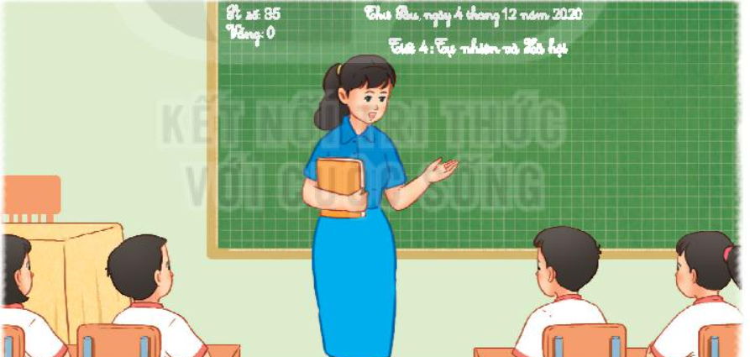
2. Nói câu thể hiện tình cảm của em với thầy cô giáo của mình

Slide 17
Củng cố bài học

